Slide 1

Kundensegmentierung und Umsatzanalyse im E-Commerce
Datengestützte Analyse von Kunden, Umsatz und Risiko
Anna Krupska
Data Analyst Portfolio Project

Slide 2
GESCHÄFTSZIELE:
✓ Wertvolle Kunden identifizieren
✓ Profitabilität von Produkten verstehen
✓ Kundenverhalten & Abwanderungsrisiken verstehen
ZU BEANTWORTENDE FRAGEN:
Wer sind unsere wertvollsten Kunden?
Welche Produkte sind profitabel?
Wer ist anfällig für Kundenabwanderung?
Wie können Ressourcen effektiv eingesetzt werden?
Daten:
- 4 194 Bestellungen
- 3 900+ Kunden
- Zeitraum: 03.12.2013 – 16.05.2016
- Gesamtumsatz: 411 278,76 USD

Slide 3
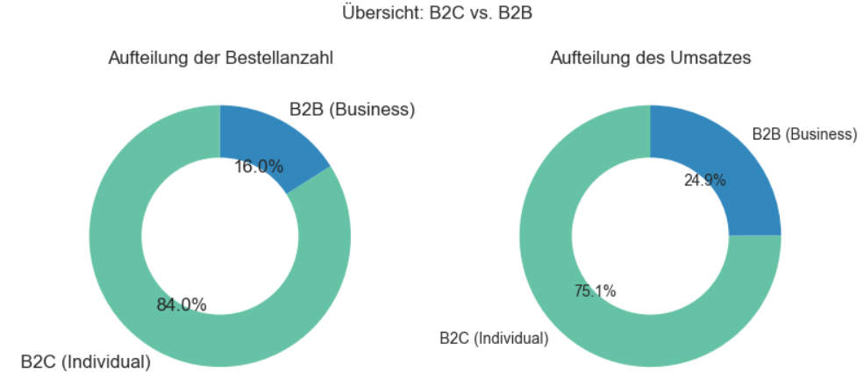
DATENÜBERSICHT
💡 Insight: B2B-Kunden machen nur 16 % der Kundenbasis aus, generieren jedoch rund 25 % des Umsatzes.

Slide 4
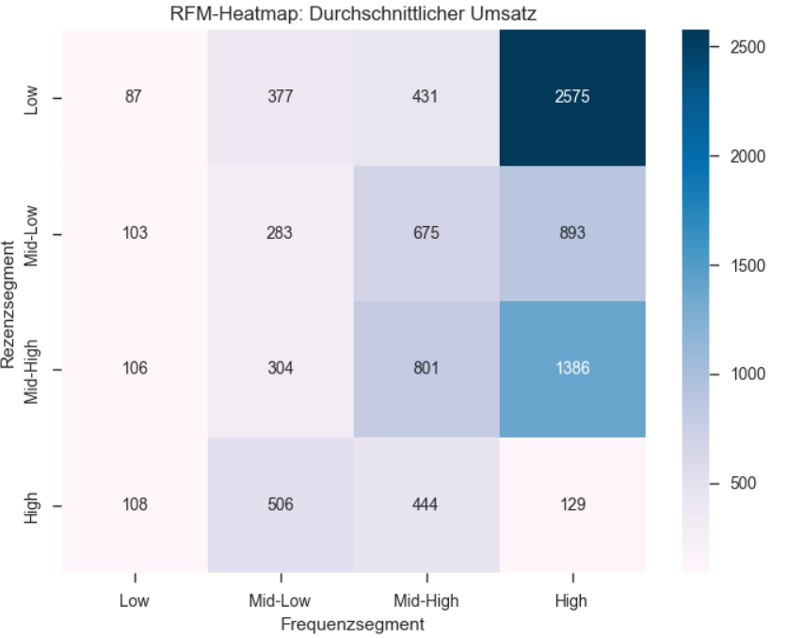
KUNDENSEGMENTIERUNG
Interpretation:
Champions (25 %)
Sehr aktiv, hohe Kaufhäufigkeit
Loyal Customers (25 %)
Stabil, hohe Frequency
At-Risk (~20 %)
Früher engagierte Kunden mit abnehmender Recency
~56.9k $ historischer Umsatz gefährdet
Others (~30 %)
Geringe Aktivität
# давність
#Частотний сегмент

Slide 5
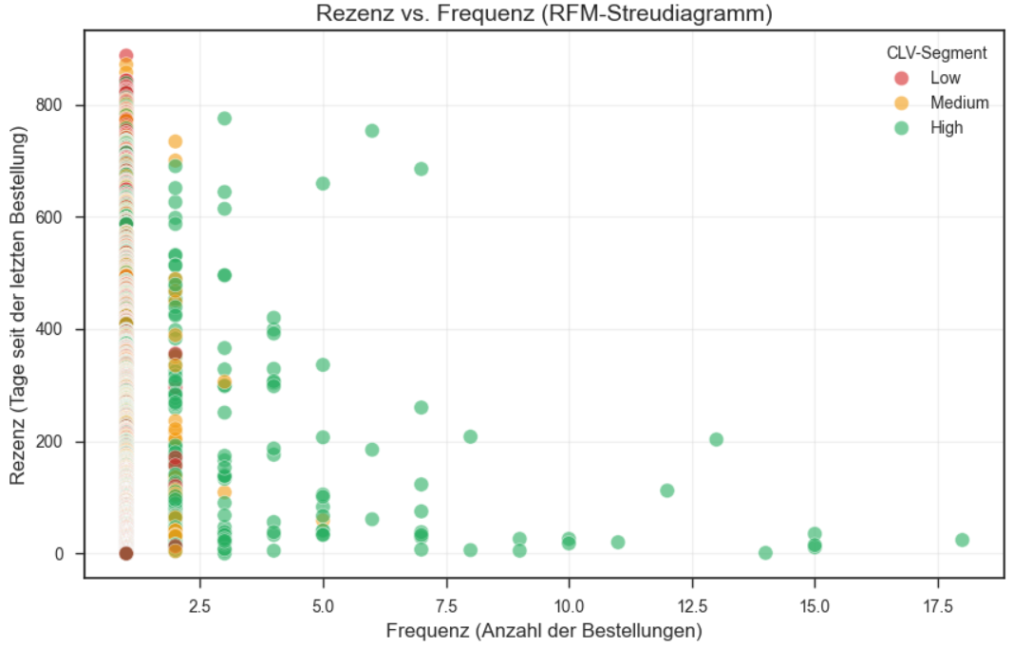
CLV - CUSTOMER LIFETIME VALUE
💡 Insight:
CLV korreliert stark mit Frequency und Recency

Slide 6
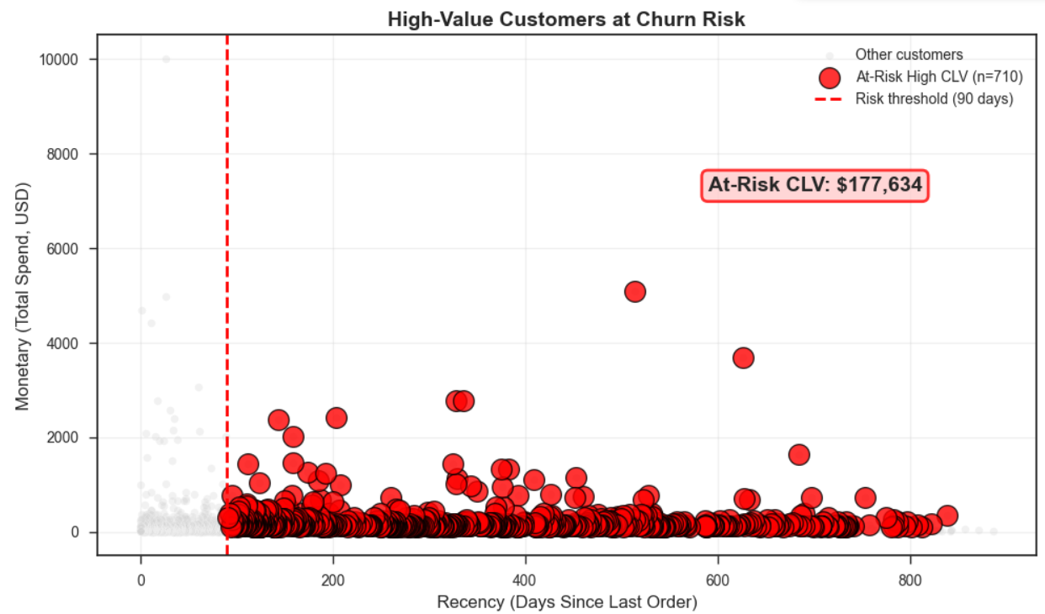
CLV (Churn Risk)
Wo liegt das Geld, das wir verlieren könnten?

Slide 7
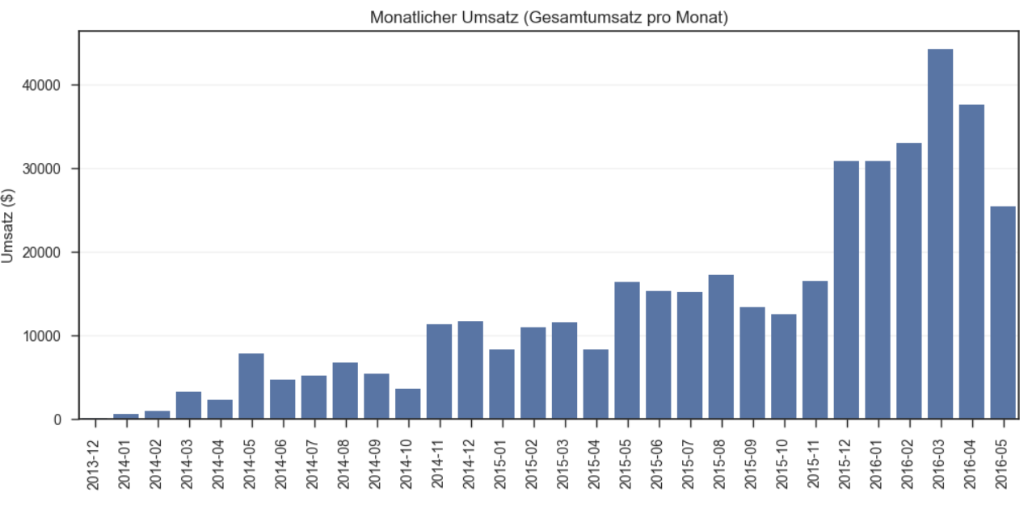
MONATLICHER UMSATZ
💡 Insight:
Höhere Volatilität und Umsatzspitzen gegen Ende der Periode
Deutlicher Anstieg des Monatsumsatzes über den Beobachtungs-zeitraum

Slide 8
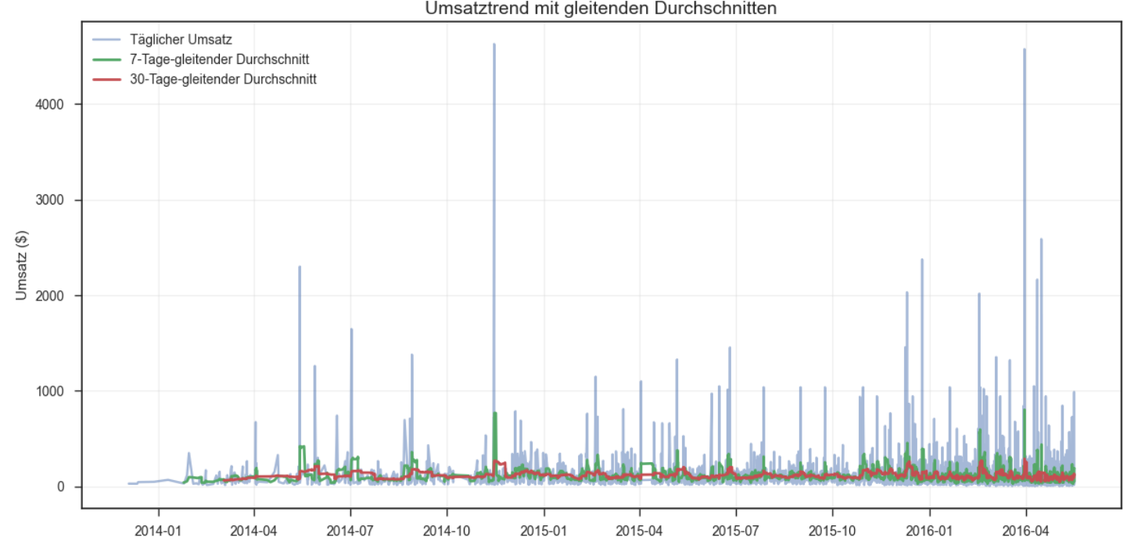
UMSATZTRENDS
💡 Insight:
Gleitende Durchschnitte zeigen einen stabilen Wachstumstrend trotz kurzfristiger Schwankungen.

Slide 9
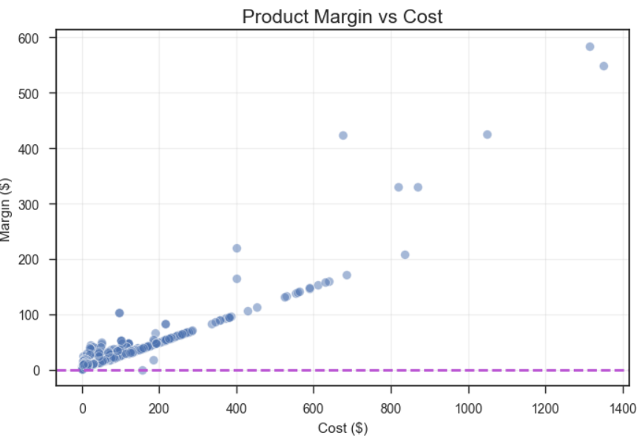
PRODUKTPROFITABILITÄT
Interpretation:
High-Margin-Produkte treiben die Profitabilität
Hohe Kosten bedeuten nicht automatisch hohe Margen
Einige High-Cost-Produkte liefern überproportionale Margen

Slide 10
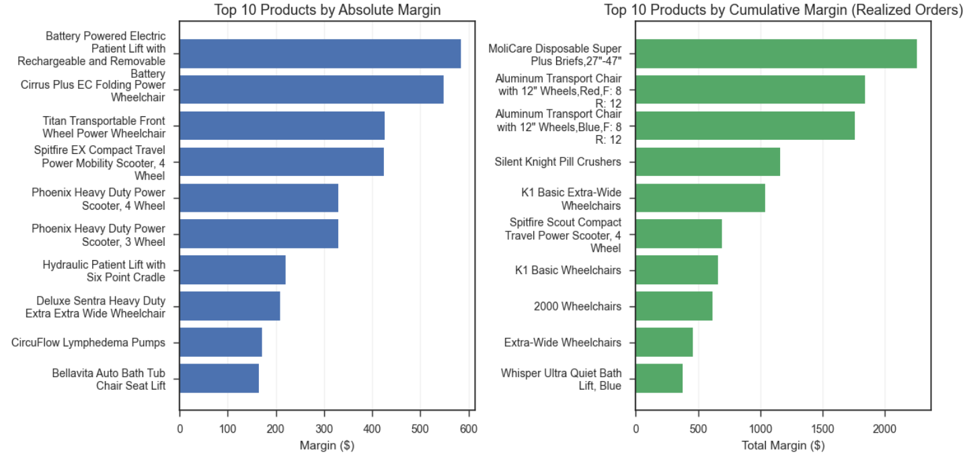
PRODUKT MIT HOHER MARGE
💡 Insight: Produkte mit hoher Einzelmarge sind nicht automatisch die größten Gewinntreiber.

Slide 11
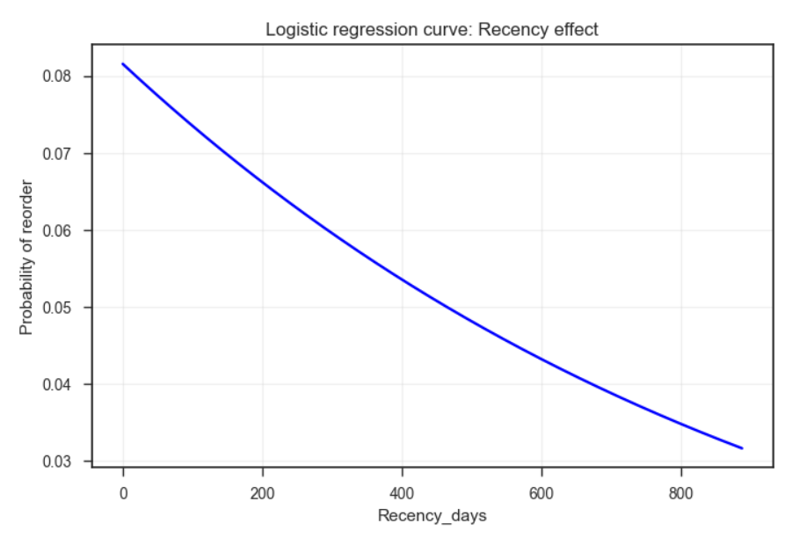
PRÄDIKTIVE MODELLE
💡 Predictive Insight:
Reorder-Wahrscheinlichkeit sinkt kontinuierlich mit zunehmender Rezenz (Recency).
Rezenz ist der stärkste Einzelindikator für Wiederbestellungen.

Slide 12
ZUSAMMENFASSUNG DER WICHTIGSTEN ERKENNTNISSE
💡 Customer Insights
Top 20 % der Kunden generieren ~62 % des Umsatzes
At-Risk Segment: ~56.9k $ Umsatz gefährdet
B2B-Kunden: höherer AOV und bessere Bindung
💡 Operational & Predictive Insights
Saisonale Umsatzmuster vorhanden
High-Margin-Produkte sind gut identifizierbar
Reorder-Verhalten moderat vorhersagbar
💡 Product Insights
Wenige Produkte treiben den Großteil der Marge
Mehrere Produkte mit geringer oder negativer Marge

Slide 13
ZENTRALE ERKENNTNISSE & IMPACT
Customer-Focused Actions
Gezielte Retention für At-Risk High-Value Kunden
Personalisierte Angebote für Champions & Loyal Kunden
Operational Impact
Bessere Planung durch Saisonalität
Datengestützte Priorisierung
Product & Pricing Actions
Fokus auf High-Margin-Produkte
Überprüfung von Low- & Negative-Margin-Produkten
Business Impact
Reduziertes Umsatzrisiko
Verbesserte Profitabilität
Effizienterer Ressourceneinsatz

